Slide 1
Latvijas Lauku attīstības programmas 2014.-2020.gadam
M16 pasākums
Sadarbība

Slide 2
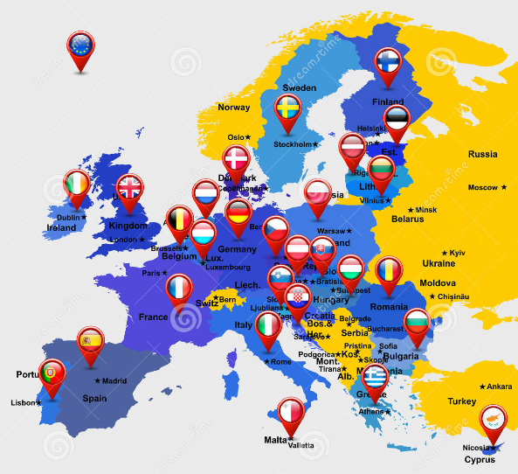
Pasākuma «Sadarbība» aktivitāte Eiropā
(2017.gada marts)
  Kopumā saņemti 98 projekti
  no 9 ES dalībvalstīm
  AT (50) – 7 saņemti
  BE-Flanders (33) – 5 saņemti
  DE (203) – 40 saņemti (Hessen- 3 , L. Saxony -14, R-Pfalz- 2, Sachsen- 1, Brandenburg- 2, S.-Holstein -17, N.-Westfalen- 1)
  ES (835) – 4 saņemti (Andalucía- 1, País Vasco- 3)
  FR (305) – 32 saņemti
(Mayotte - 3, B. Normandie - 15, Languedoc-R -12, Bretagne -2)
IT (625) – 4 saņemti (Bolzano 3, Puglia- 1)
LT (7) – 4 saņemti
NL (60) – 1 saņemts
  PL (90) – 1 saņemts

Slide 3
Pasākuma «Sadarbība» mērķis
Veicināt sadarbību
starp
Lauksaimniecības produktu pārstrādes nozarē iesaistītajiem
Lauksaimniecībā
iesaistītajiem
Mežsaimniecībā iesaistītajiem
lai izstrādātu
jaunus produktus, procesus, tehnoloģijas un metodes šajās nozarēs

Slide 4
Sadarbība – 16.1.apakšpasākums
Inovatīvs risinājums nozares līmenī
Atbalsta saņēmēji
EIP darba grupa, kuru veido lauksaimnieki (lauksaimniecības produktu ražotāji), mežsaimnieki (meža īpašnieki vai tiesiskie valdītāji), lauksaimniecības produktu (izņemot zivsaimniecības produktus) pārstrādātāji, to pārstāvošās NVO vai kooperatīvi, pētnieki (arī studenti), konsultanti un citas inovācijās ieinteresētas puses
Vismaz 3 partneri, kur 1 lauksaimnieks vai mežsaimnieks
16.1.
Tiks atbalstīti projekti:
Priekšroka tiek dota plāšākai sadarbības grupai
vismaz nacionāli nozīmīgi
kas sekmē nozares attīstību kopumā
uz jaunradi vērsti
kas paredz jaunradītus risinājumus nozarē vai tās sektorā
ar plašāku potenciālo labuma guvēju loku

Slide 5
Inovācijas nozīme:
Ieguvums iedzīvotājiem gan kā patērētājiem, gan kā darbiniekiem,
Tā paātrina un uzlabo jaunu produktu, rūpniecisko procesu un pakalpojumu koncepciju rašanos, izstrādi, ražošanu un izmantošanu,
Tai ir būtiska nozīme labāku darbvietu radīšanā, videi saudzīgākas sabiedrības veidošanā un mūsu dzīves kvalitātes uzlabošanā,
Tai ir būtiska nozīme konkurētspējas saglabāšanā tirgūg,
Nodrošina saikni starp pētniecības un tehnoloģijas attīstības politiku un rūpniecības politiku, un tās mērķis ir radīt labvēlīgu augsni ideju novadīšanai līdz tirgum..

Slide 6
Inovācijas uzdevums:
Pārvērst pētniecības rezultātus jaunos un labākos pakalpojumos un produktos, lai saglabātu konkurētspēju tirgū un uzlabotu iedzīvotāju dzīves kvalitāti.

Slide 7
Inovācija – ekonomiskās izaugsmes virzītājspēks
Tirgus apstākļos konkurētspēja ir atkarīga no preču un pakalpojumu cenas un kvalitātes efektīvas kombinācijas, kas atbilst principam: pēc iespējas augstākas kvalitātes preces, kas iegūstamas par iespējami zemāku cenu. Šādas kombinācijas uzturēšanai jāmeklē arvien jauni inovatīvi risinājumi.
Tātad ne tikai konkurētspēja, bet arī inovācija ir jēdziens, par kuru Latvijas uzņēmējiem jādomā, ja viņi grib pastāvēt.

Slide 8
Kā mums strādāt?
Eiropas inovācijas partnerības (EIP), kuru mērķis ir nosēdināt pie viena galda publiskā un privātā sektora ieinteresētās puses ES, valstu un reģionālā līmenī, lai risinātu sabiedrībai nozīmīgas problēmas, palīdzētu veidot darbvietas un veicinātu ekonomikas izaugsmi, izmantojot gan uz piedāvājumu, gan pieprasījumu vērstus pasākumus.

Slide 9
Pasākuma sekmīga ieviešana veicinās vairāku LAP mērķu īstenošanu
1C - Stiprināt saikni starp nozari un pētniecību un inovāciju
2A - uzlabot visu lauku saimniecību ekonomiskos rādītājus/konkurētspēju
3A - papildu vērtību lauksaimniecības produktiem, noieti vietējos
4 - saglabāt un uzlabot ekosistēmas, kas saistītas ar lauksaimniecību un mežsaimniecību
5B - energoefektivitāte
5C - atjaunojamo energoresursu izmantošana
5D – samazināt SEG un amonjaka emisijas lauksaimniecībā
5E - veicināt oglekļa piesaisti
Kopumā pasākuma ietvaros plānots atbalstīt 15 EIP darba grupu projektus un 50 sadarbības projektus pārējo apakšpasākumu ietvaros

Slide 10
Kādas prioritātes tiek virzītas?
 | Prioritāte
 | Ekonomiski dzīvotspējīgu lauksaimniecības un mežsaimniecības ražošanas sistēmu attīstībai, ievērojot ilgtspējīgas attīstības principus
 | Lauksaimniecības un mežsaimniecības resursu saglabāšanai un efektivitātes uzlabošanai (piemēram, samazināt siltumnīcefekta gāzu emisijas (SEG), palielināt energoefektivitāti, ieviest precīzās un bezatlikuma tehnoloģijas, samazinot mēslošanas līdzekļu un pesticīdu lietošanu, kā arī veicinot oglekļa uzglabāšanu un CO₂ piesaisti);
 | Pilna ražošanas cikla nodrošināšanai no primāro lauksaimniecības produktu ražotāja līdz gatavās produkcijas pārstrādātājam, sadarbībā rodot kompleksu ilgtspējīgu risinājumu
 | Lauksaimniecības produkcijas pievienotās vērtības radīšanai, izmantojot vietējās izejvielas
 | Ekonomisko rādītāju uzlabošanai lauku saimniecībās vai lauksaimniecības produktu pārstrādes uzņēmumos un privāto mežu apsaimniekošanā, ievērojot ilgtspējīgas attīstības principus
 | Pārtikas un kokmateriālu īsās piegādes ķēdes stiprināšanai, veicinot sadarbību starp vietējiem ražotājiem, lai samazinātu attālumu starp ražotāju un galapatērētāju, kā arī starpnieku skaitu un veicinātu tiešo iegādi no pārtikas ražotāja.

Slide 11
Atbalsta apjoms un intensitāte
Kods | Pasākums/ aktivitāte | Sabiedriskais finansējums, EUR | Attiecināmo izmaksu summas, EUR | Intensitāte
M16 | Sadarbība | 19 663 034 | - | -
M16.1 | Atbalsts EIP lauksaimniecības ražīguma un ilgtspējas darba grupas projektu īstenošanai - nozares attīstībai ar uzsvaru uz inovāciju | 6 685 500 | 500 000 | 90% ja, īstenojot projektu, iegādājas vai iegulda kapitālu produktīvās investīcijās, tiek piemērota atbalsta intensitāte un valsts atbalsta normas, kas noteiktas normatīvajos aktos par atbalsta piešķiršanu atklātu projektu konkursu veidā pasākumam „Ieguldījumi materiālajos aktīvos” (IMA). + 10 % papildu intensitāte
M16.2 | Atbalsts jaunu produktu, metožu, procesu un tehnoloģiju izstrādei – sadarbība attīstībai uzņēmuma līmenī | 11 600 000 | 100 000 | 90% ja, īstenojot projektu, iegādājas vai iegulda kapitālu produktīvās investīcijās, tiek piemērota atbalsta intensitāte un valsts atbalsta normas, kas noteiktas normatīvajos aktos par atbalsta piešķiršanu atklātu projektu konkursu veidā pasākumam „Ieguldījumi materiālajos aktīvos” (IMA).

Slide 12

Sadarbība – 16.2.apakšpasākums
Jauns produkts, metode, process vai tehnoloģija vismaz uzņēmuma līmenī
Atbalsta pretendentu grupa, kuru veido lauksaimnieki (lauksaimniecības produktu ražotāji), mežsaimnieki (meža īpašnieki vai tiesiskie valdītāji), lauksaimniecības produktu (izņemot zivsaimniecības produktus) pārstrādātāji, to pārstāvošās NVO, pētnieks
Vismaz 2 partneri
16.2.
Priekšroka tiek dota plāšākai sadarbības grupai
Tiks atbalstīti projekti:
kas paredz jaunradītus risinājumus uzņēmuma līmenī (jauni produkti, metodes, procesi vai tehnoloģijas)
piedāvā risinājumu, ko varēs izmantot arī nozarē vai sektoros
kas ietekmē uz pilna ražošanas ciklu attīstību (ietver primāro ražošanu un pārtsrādi)

Slide 13
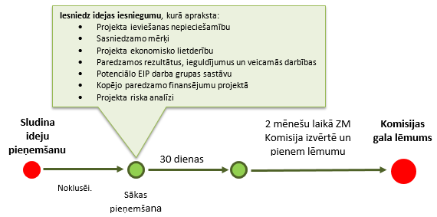
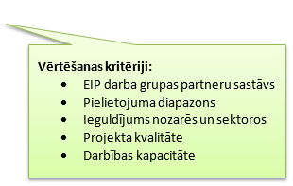
16.1.apakšpasākuma ieviešanas shēma
1.posms (Komisija)

Slide 14
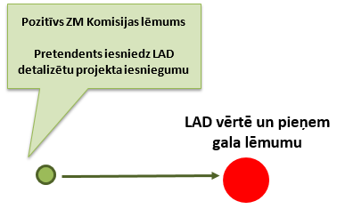
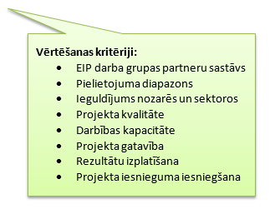
16.1.apakšpasākuma ieviešanas shēma
2.posms

Slide 15
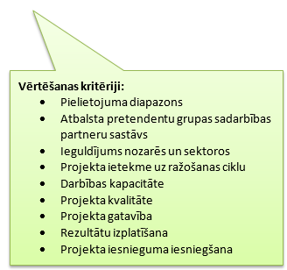
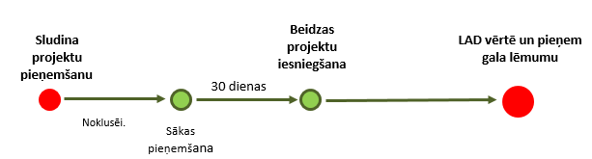
16.2.apakšpasākuma ieviešanas shēma
Lauksaimnieki, mežsaimnieki, lauksaimniecības produktu pārstrādātāji, nozares NVO, pētnieki
Projekta iesniegums
LAD
(Kritēriji piel. Nr.6)
Komisija
Atbalsta pretendentu grupa
sagatavo
iesniedz
Noslēdz sadarbības līgumu

Slide 16


Vadošais partneris
Sadarbības partneri izvēlas Vadošo partneri kurš:
  pārstāv EIP darba grupu vai atbalsta pretendentu darba grupu
  iesniedz projekta iesniegumu Lauku atbalsta dienestā
  koordinē projekta īstenošanu
  saņem priekšapmaksu un nodrošina tālāku finansējuma novirzīšanu sadarbības partneriem atbilstoši to veiktajām darbībām(16.1.apakšpasākums)
Vadošais partneris ir atbildīgs par projektā plānoto rezultātu sasniegšanu

Slide 17
Attiecināmās izmaksas
  projekta koordinācijas izmaksas un atlīdzība par darba veikšanu (kā arī nodokļi, kas saistīti ar darba samaksu)
  publicitātes izmaksas un informācijas izplatīšanas izmaksas
  sadarbības partneru komandējumu izmaksas atbilstoši normatīvajiem aktiem par kārtību, kādā atlīdzināmi ar komandējumiem saistītie izdevumi
  darba telpu izmaksas
  tehnikas, iekārtu un to aprīkojuma nomas maksa
  materiālu izmaksas – projekta īstenošanai nepieciešamā inventāra, instrumentu un materiālu (komponentu, ķimikāliju, laboratorijas trauku u.c.) iegādes izmaksas
  trešo personu sniegto ārējo pakalpojumu izmaksas
  tehnikas, iekārtu un to aprīkojuma iegādes izmaksas
  projekta testēšanas izmaksas
  amortizācijas izmaksas (ir attiecināmas uz sadarbības partneru rīcībā esošo tehniku, iekārtām un to aprīkojumu
  Nemateriālie aktīvi – no arējiem avotiem iegādātu tehnisko zināšanu, patentu vai citu intelektuālā īpašuma tiesību licenču iegādes izmaksas.

Slide 18
Ierobežojumi
ne vairāk kā 25 % - ārējo pakalpojumu izmaksas, kurus projekta īstenošanai atbalsta pretendents iepērk no trešajām personām (no attiecināmo izmaksu kopsummas)
ne vairāk kā 30 % - tehnikas, iekārtu un to aprīkojuma iegādes izmaksas, ja tās ir tieši attiecināmas uz projekta īstenošanu un ja neviens no sadarbības partneriem nespēj to nodrošināt vai to nav iespējams iznomāt (no attiecināmo izmaksu kopsummas)
Priekšapmaksa - nepārsniedz 10 % no attiecināmo izmaksu summas.
Starpposma maksājums – ne biežāk, kā vienu reizi ceturksnī

Slide 19
Naudas plūsma
Vadošais partneris un sadarbības partneri ir atbildīgi par:
atsevišķas grāmatvedības uzskaites sistēmas vai
atbilstoša grāmatvedības koda ieviešanu,
visu ar projekta īstenošanu saistīto darījumu atspoguļošanai.
Vadošais partneris un sadarbības partneri informāciju par darījumiem iespēju robežās reģistrē elektroniski un dara to pieejamu pēc kompetento dienestu pieprasījuma.
Priekšapmaksa - nepārsniedz 10 % no attiecināmo izmaksu summas.
Priekšapmaksas maksājuma saņemšanai, kā arī visu projekta izdevumu segšanai nepieciešamajiem līdzekļiem atbalsta pretendents atver kontu Valsts kasē.
Atbalsta saņēmējs var saņemt starpposma maksājumu par projekta daļas īstenošanu, ne biežāk kā vienu reizi ceturksnī. (jāiesniedz LAD maksājuma pieprasījumu kopā ar atskaiti un dokumentiem par projekta ietvaros veiktajām darbībām).

Slide 20
Neattiecināmās izmaksas
būvniecības izmaksas
esošo būvju uzturēšanas izmaksas
traktortehnikas iegāde
procentu maksājumi, maksa par naudas paskaitījumiem, valūtas maiņas komisijas maksājumi un valūtas kursa svārstību dēļ radušies zaudējumi
nodokļi un nodevas, izņemot PVN tiem pretendentiem, kas to neatgūst no valsts budžeta
naudas sodi, līgumsodi un tiesas prāvu izmaksas
tādu apakšlīgumu slēgšana, kuri mākslīgi un nepamatoti palielina projekta izmaksas un kuros samaksa ir noteikta procentos no kopējām projekta izmaksām
izmaksas, kas saistītas ar jebkuru piegādi, pakalpojumu vai darbu, par kuru nav īstenota atbilstoša iepirkuma procedūra saskaņā ar normatīvajiem aktiem par iepirkuma procedūras piemērošanu
tehniskās apkopes, rezerves daļu un ekspluatācijas izdevumi
izmaksas, kas saistītas ar tādu iekārtu vai programmatūru aizstāšanu ar jaunām iekārtām vai programmatūrām, kuru parametri salīdzinājumā ar esošajiem neatšķiras un kuras nenodrošina izmaiņas produktā vai tehnoloģiskajā procesā ar racionalizāciju, modernizāciju vai diversifikāciju.

Slide 21
Paldies par Jūsu uzmanību!
Zemkopības ministrijas
Lauku attīstības atbalsta departaments

